Slide 1
计算机设置程序书
加强计算机使用安全

Slide 2
目录
01
密码和屏保设置
03
钓鱼邮件
02
防火墙安装和设置
04
文件资料整理

Slide 3
PART 01
密码和屏保设置
密码设置
屏保设置

Slide 4
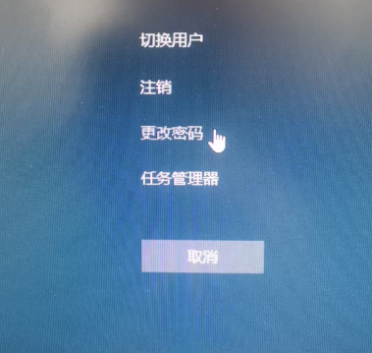
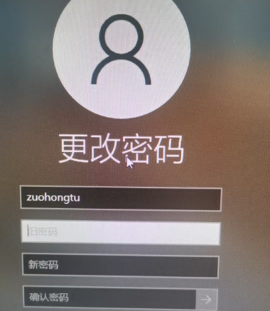
说明
设置开机密码，要求 10位以上 字母+数字
按下 Ctrl + Alt + Del → 选择 “更改密码”
输入旧密码 → 设置新密码 → 确认修改

Slide 5
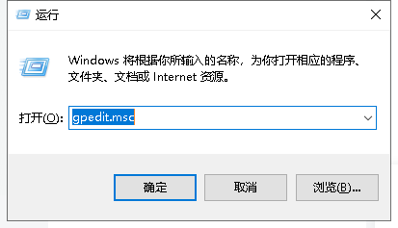
说明
密码设置有效期 3个月，到期后请更改密码
按下 WIN + R ➡ 输入“gpedit.msc” 点击确认

Slide 6
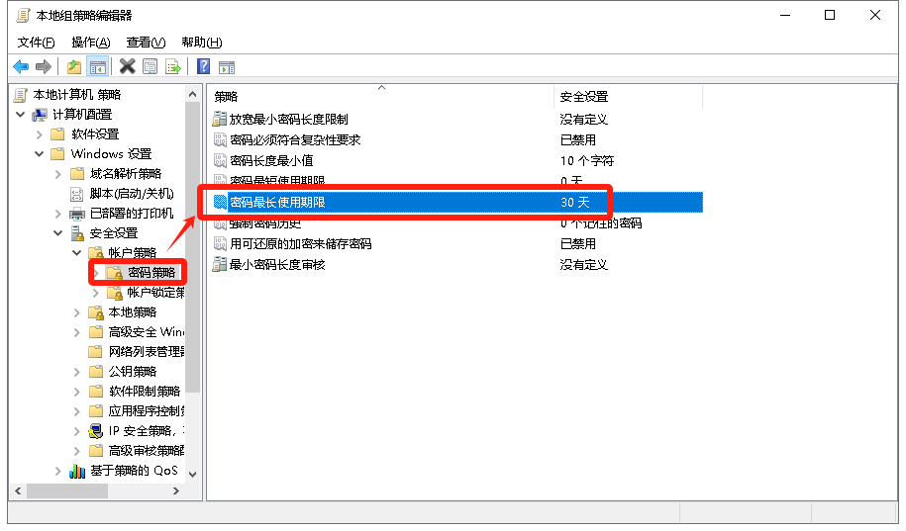
说明
点击 Windows 设置 ➡ 安全设置 ➡ 账户策略 ➡ 密码策略 ➡ 密码最长使用期限 双击

Slide 7
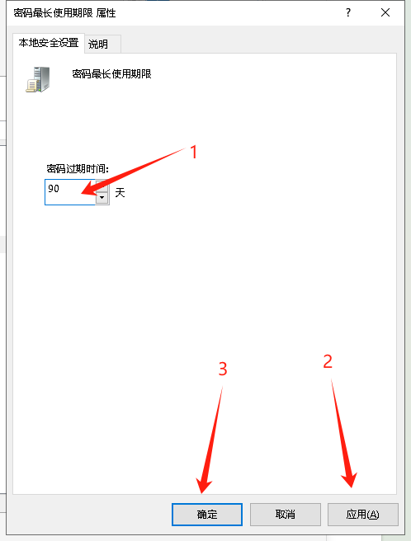
说明
选择 使用时间 修改即可

Slide 8
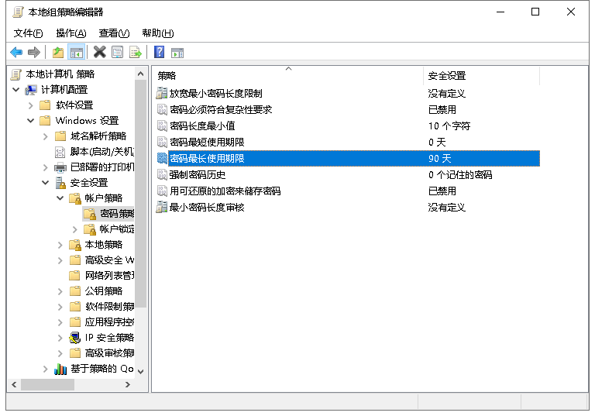
说明
修改后示例如下：

Slide 9
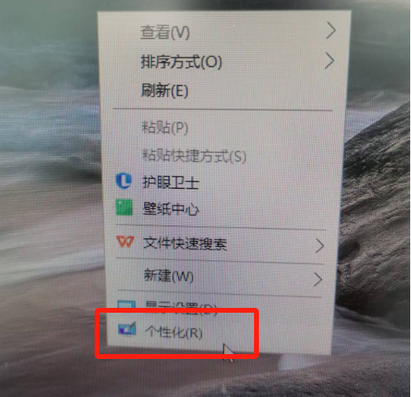
说明
1. 离开电脑时最好可以手动锁屏，按下 win + L
2. 设置自动锁屏如下
右键点击桌面空白处，选择“个性化”

Slide 10
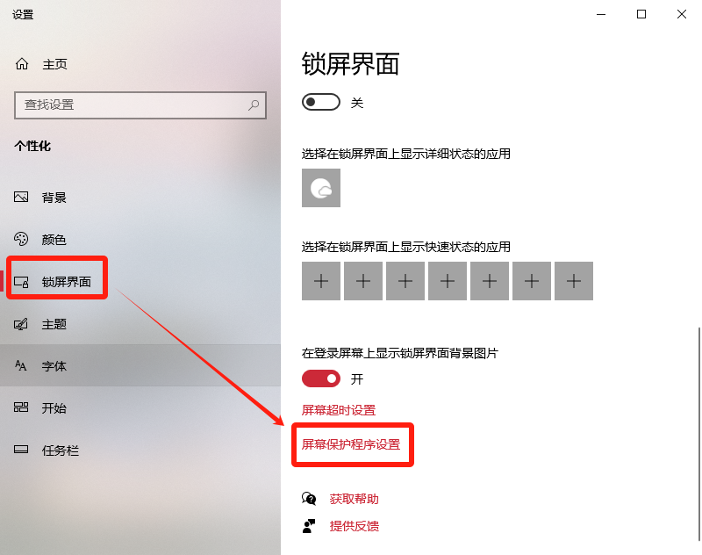
说明
在个性化界面左侧选择“锁屏界面”，滚动至底部点击“屏幕保护程序设置”

Slide 11
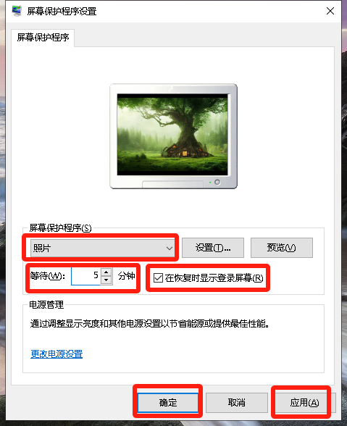
说明
从下拉菜单中挑选内置选项（如“气泡”“3D文字”“照片”等），部分屏保支持自定义（如文字内容或图片路径）
在“等待”框中输入屏保启动前的空闲时间（单位：分钟），通常建议设为5-15分钟。‌‌
勾选“在恢复时显示登录屏幕”以增强隐私保护。‌‌
点击“预览”查看效果，确认无误后依次点击“应用”→“确定”完成设置。‌‌

Slide 12
PART 02
防火墙安装和设置
安装
规则设置

Slide 13
说明
共享文件中包含办公用软件，选择安装
防火墙安装地址：\\192.168.1.11\临时共享\soft\计算机初始配置\火绒.exe
临时访客账户：guest 密码：123456。复制文件到桌面，双击安装

Slide 14
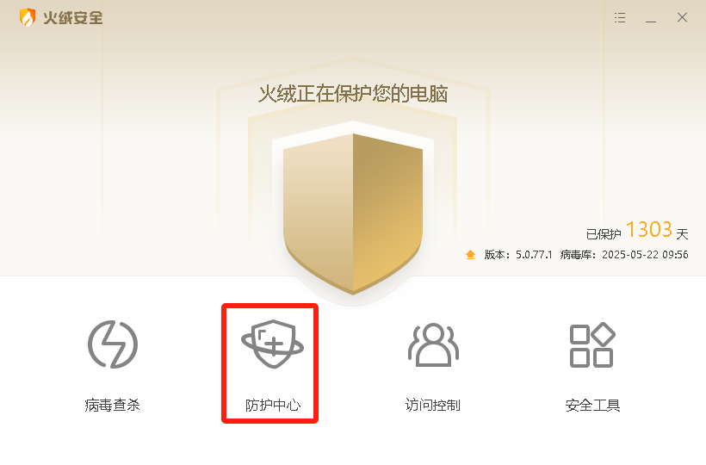
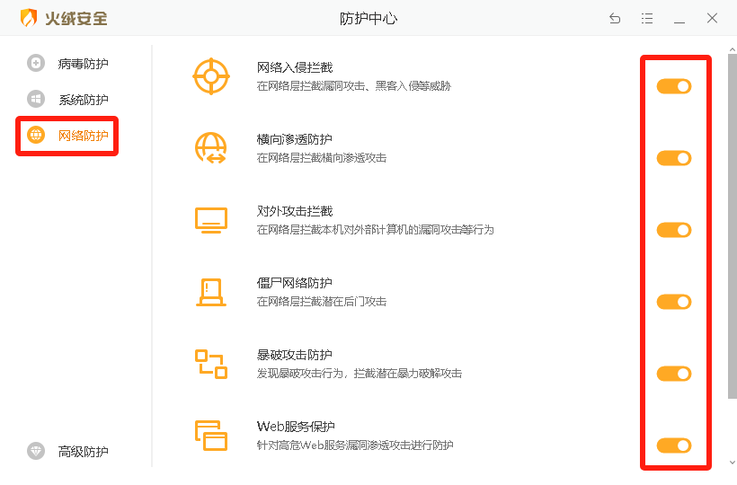
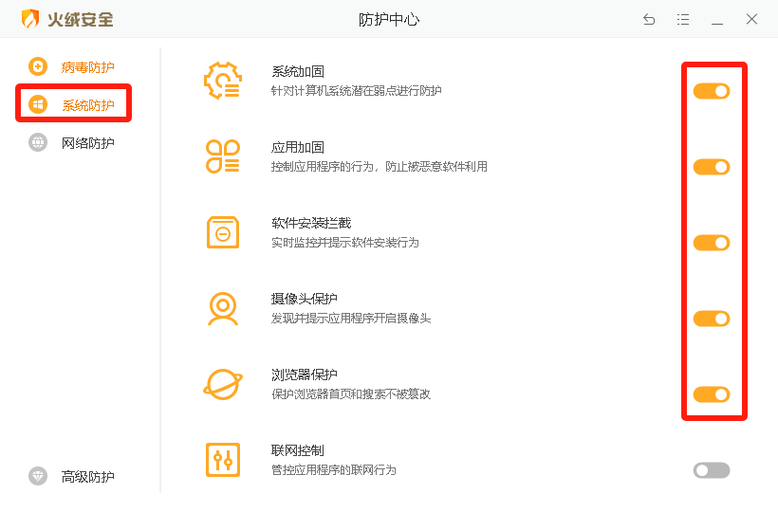
说明
选择 防护中心 系统防护 和 网络防护，确认防护功能开启

Slide 15
PART 03
钓鱼邮件
识别
处理

Slide 16
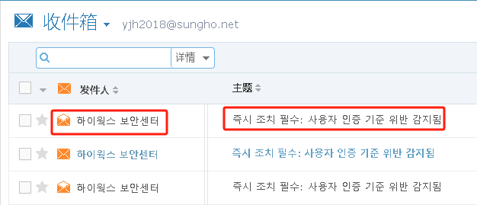
说明
陌生的发件人 和 邮件名称，需要提高警惕
有疑问和不确定的时候，可以先咨询
下图为可疑邮件举例

Slide 17
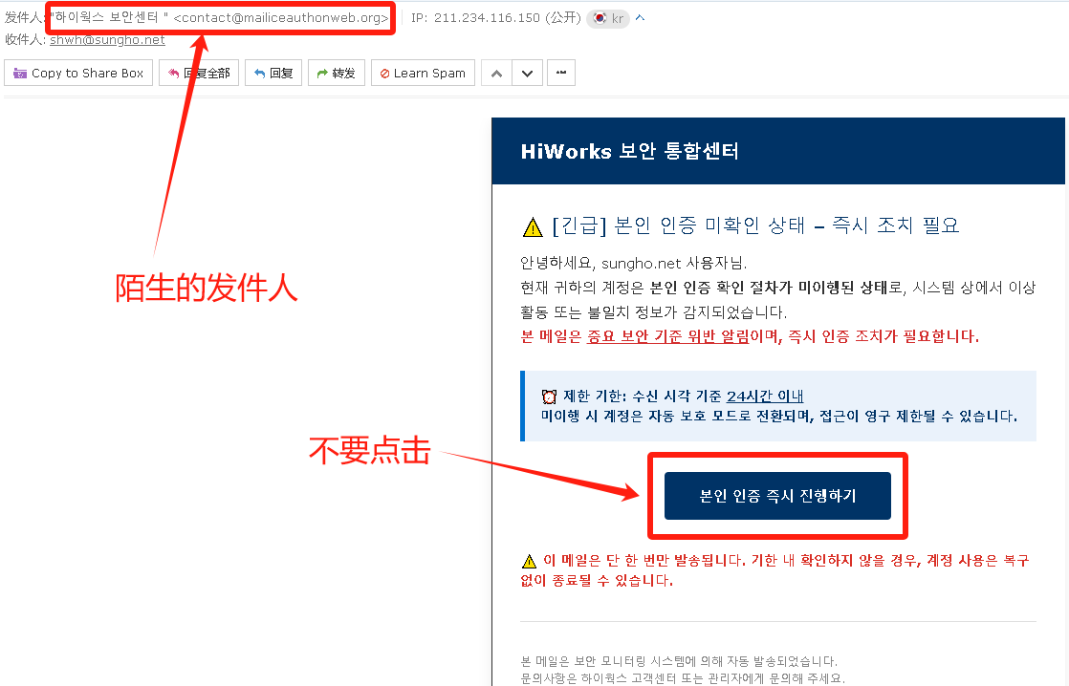
说明
邮件进入后，首先检查发件人地址是否熟悉
不要点击下载陌生链接
有疑问和不确定的时候，可以先咨询

Slide 18
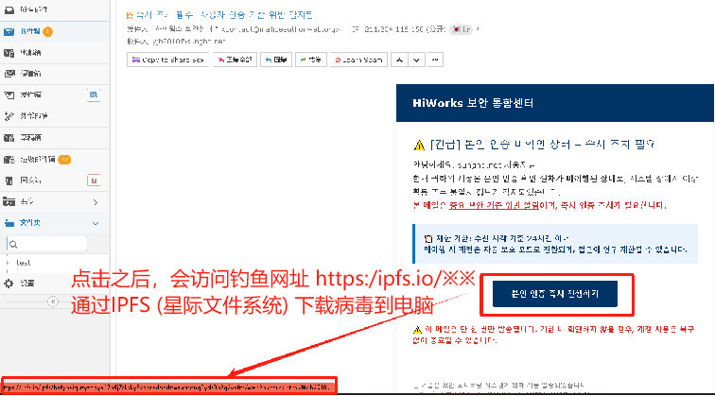
说明

Slide 19
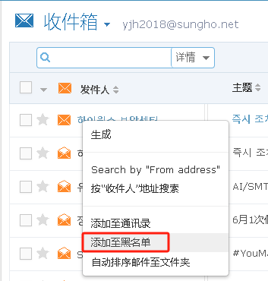
说明
首先添加到黑名单
然后添加到垃圾邮件中

Slide 20
PART 04
文件资料整理
纸质文件
电子文件

Slide 21
说明
分类和归档
标识与记录
存档与保管
定期整理与清理

Slide 22
说明
分类和归档
我们需要根据文件的性质、内容和重要性进行分类，如合同、报告、会议材料等。
对于同一类别的文件，可以进一步按照日期或部门进行细分。
完成分类后，应将这些文件有序地放入相应的文件夹或档案盒中，确保易于查找和检索。

Slide 23
说明
标识与记录
在文件或文件夹上贴上醒目的标签或使用标签纸进行标识，明确文件内容或分类名称。
建立电子文档记录系统，对纸质文件进行相应的电子记录。
即使纸质文件不在手边，也能通过电子记录快速找到相关信息。

Slide 24
说明
存档与保管
对于重要的文件，应该存放在安全、干燥、防火的地方，避免受潮或损坏。
定期对档案进行盘点和检查，确保文件的完整性和安全性。

Slide 25
说明
定期整理与清理
随着时间的推移，我们需要对文件进行更新、调整和清理。
对于不再需要的文件，应该按照相关规定进行销毁或回收。
定期整理文件，移除冗余和过时的文件，可以确保办公空间整洁有序，提高工作效率。

Slide 26
说明
公司文件统一放置到文件服务器中
各部门有对应的存储位置并设置访问账户和权限
申请跨部门访问文件时，需对应部门允许并找IT更改账户权限
定期整理与清理文件，并划分出文件的访问范围(部门内、公司内、全部可见)

Slide 27
谢谢您的观看

